Slide 1




projeto integrador
proposta de sistema de cadastro imobiliário: casa fácil

Slide 2

Equipe responsável pelo suporte técnico e atendimento ao cliente
Equipe responsável pelo suporte técnico e atendimento ao cliente:
Project Manager: Danilo Silva Xavier de Oliveira
Desenvolvedor pleno: Diego Junnior Tamiozzo
Desenvolvedor Jr: Diego Sampaio da Silva
Desenvolvedor Jr: Otavio da Rosa do Canto

Slide 3
Casa fácil - a solução de cadastro para imobiliárias
Casa Fácil é uma emocionante startup focada em simplificar e otimizar o processo de cadastro para imobiliárias. Nosso inovador sistema oferece uma abordagem intuitiva e eficiente para cadastrar fornecedores, clientes, vendedores e compradores, proporcionando uma gestão de informações mais ágil e organizada.
Com o Casa Fácil, as imobiliárias podem dizer adeus aos complicados cadastros manuais e dar as boas-vindas a uma plataforma de fácil utilização, que centraliza dados e agiliza todo o fluxo de informações. Nossa solução também oferece armazenamento seguro de documentos e contratos, além de permitir o acompanhamento detalhado de negociações e status de vendas.
Missão: Facilitar a gestão de informações e processos para imobiliárias
Objetivos: Desenvolver uma plataforma intuitiva e eficiente para cadastrar fornecedores, clientes, vendedores, compradores e outros aspectos essenciais do negócio imobiliário.

Slide 4
Tendências do Setor Imobiliário: A Necessidade de Sistemas de Gestão
Mercado dinâmico e competitivo
Digitalização em alta: dispositivos móveis e plataformas online
Sistemas de gestão centralizam informações
Agilidade na tomada de decisões e melhor atendimento ao cliente
Automação de processos para otimização do tempo
Análise de dados para insights estratégicos
Gestão eficiente e tecnologicamente avançada
Vencer a concorrência e se destacar no mercado atual.

Slide 5

Identificação das Principais Dores e Desafios das Imobiliárias:
Cadastro Complexo e Demorado
Desorganização de Informações
Controle de Documentos e Contratos
Acompanhamento de Negociações
Necessidade de Agilidade
Relatórios Gerenciais
Competitividade
Adaptação Tecnológica
Atendimento ao Cliente

Slide 6
Proposta de Valor e Funcionalidades do Sistema
Sistema fácil de usar para cadastro e gerenciamento de informações
Centralização de dados para facilitar o acesso e a tomada de decisões
Automatização de processos para aumentar a eficiência operacional
Cadastro de fornecedores, clientes, vendedores e compradores
Armazenamento seguro de documentos e contratos
Acompanhamento de negociações e status de vendas
Relatórios gerenciais e análise de dados

Slide 7
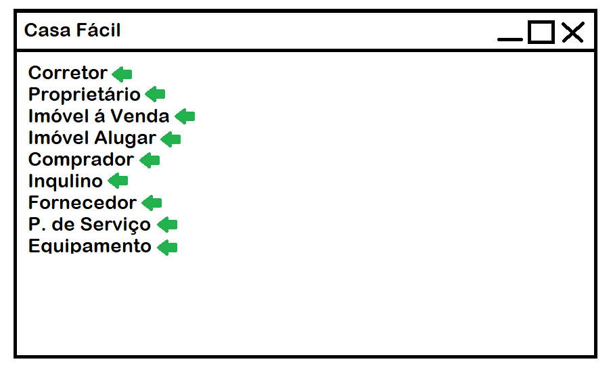

Slide 8
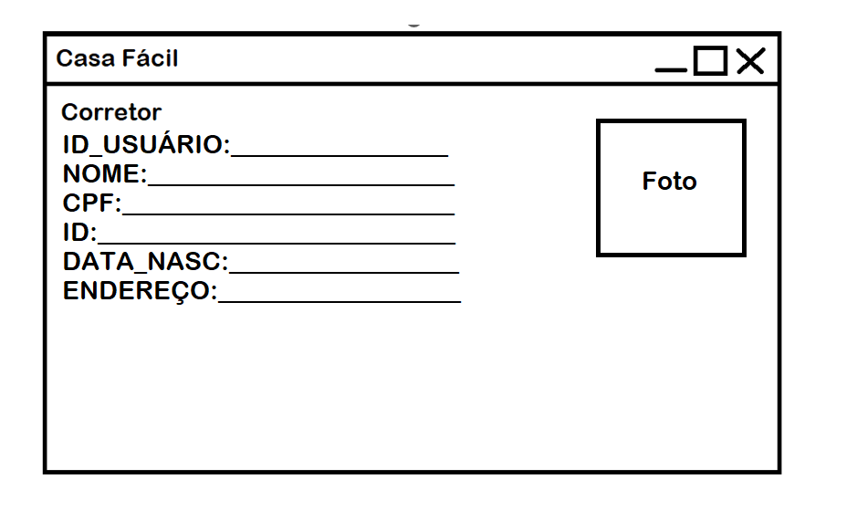

Slide 9
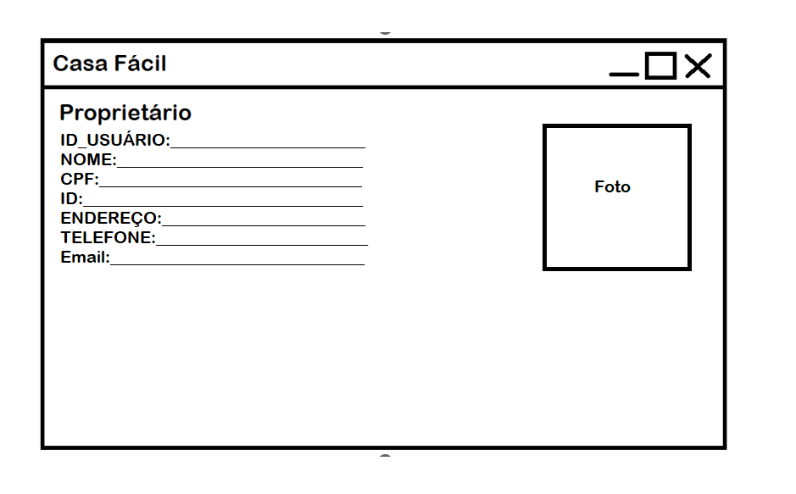

Slide 10
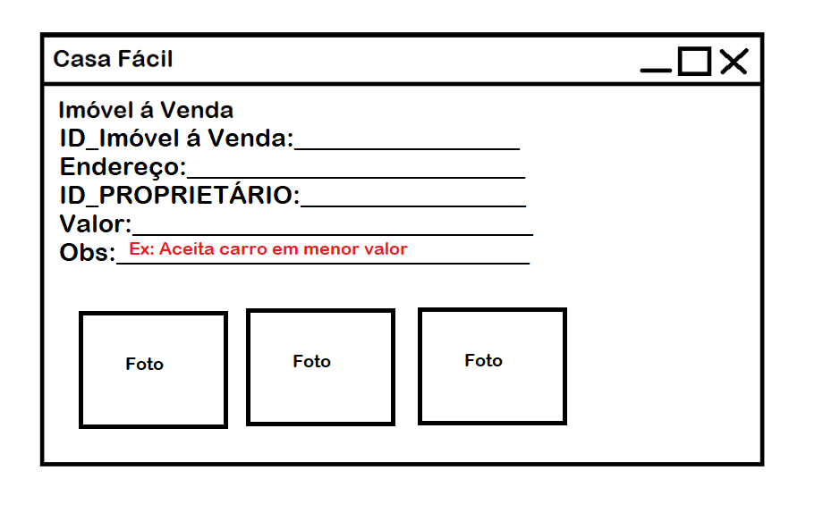

Slide 11
Considerações Finais
Nosso sistema moderniza e otimiza o setor imobiliário, proporcionando benefícios tanto para imobiliárias como para seus clientes. Com cadastros simplificados e controle de documentos seguro, as imobiliárias aumentam sua produtividade e oferecem atendimento mais ágil e satisfatório aos clientes. Visualizamos um futuro promissor, com expansão para novos mercados e a incorporação de tecnologias inovadoras. Junte-se a nós nessa jornada de excelência no setor imobiliário!
Casa Fácil - Potencializando o Futuro do Setor Imobiliário com Nossa Solução.

Slide 12

Contatos :
Danilo Silva
Otavio da Rosa
Diego Sampaio
Diego Tamiozzo
Telefone : (48) 3522-1192
Endereço : Avenida 7 de Setembro,1350 – Araranguá / SC

